Slide 1
HTML5学习总结

Slide 2
HTML目录
1.1 HTML 属性
1.2 HTML 标题
1.3 HTML 段落
1.4 HTML 文本格式化
1.5 HTML 链接
1.6 HTML 头部
1.7 HTML 图像
1.8 HTML 表格
1.9 HTML 列表
1.10 HTML 块元素
1.11 HTML 表单
1.12 HTML 框架
1.13 HTML 颜色
1.14 HTML 脚本
1.15 HTML 字符实体

Slide 3
1.HTML基础
1.1 HTML 属性
HTML 元素可以设置属性，属性可以在元素中添加附加信息，属性一般描述于开始标签
大多数 HTML 元素的属性：
class：为html元素定义一个或多个类名（classname）(类名从样式文件引入)
id： 定义元素的唯一id
style： 规定元素的行内样式（inline style）
title： 描述了元素的额外信息 (作为工具条使用)

Slide 4
1.HTML基础
1.2 HTML 标题
h1-h6 取值到h6
注意：h1 在一个页面里只能出现一次
1.3 HTML 段落
  <p>文本内容</p>
  <br/> 换行标签
  <hr/> 水平线标签
  ctrl+/ 注释标签

Slide 5
1.HTML基础
1.4 HTML 文本格式化
小号字: <small>
下标字: <sub>
上标字: <sup>
文本标签：
<font>文本内容</font>
加粗标签:
<strong></strong> <b></b> 工作里尽量使用strong
倾斜标签:
<em></em> <i></i> 工作里尽量使用em
删除线标签:
<del></del> <s></s> 工作里尽量使用del
下划线标签:
<ins></ins> <u></u> 工作里尽量使用ins

Slide 6
1.HTML基础
1.5 HTML 链接
超链接:
href 跳转的页面 必写属性
title 提示文本 鼠标放到链接上显示的文字
target="_self" 默认值 在自身页面打开（关闭自身页面，打开链 接页面）
Target="_blank" 打开新页面 （自身页面不关闭，打开一个新的链接页面）
锚链接:
1.先定义一个锚点： <p id="sd">
2.超链接到锚点： <a href="#sd">回到顶部</a>

Slide 7
1.HTML基础
空链：
<a href="#">空链</a>
不知道链接到那个页面的时候，用空链
超链接优化写法:
<base target="_blank"> 让所有的超链接都在新窗口打开

Slide 8
1.HTML基础
1.6 HTML 头部
<base> ：
标签描述了基本的链接地址/链接目标，该标签作为HTML文档中所有的链接标签的默认链接
<head>
<base href="http://www.runoob.com/images/" target="_blank">
</head>
<style>：
标签定义了HTML文档的样式文件引用地址.
在<style> 元素中你也可以直接添加样式来渲染 HTML 文档

Slide 9
1.HTML基础
<meta>：
描述了一些基本的元数据，META 元素通常用于指定网页的描述，关键词，文件的最后修改时间，作者，和其他元数据。
关键字:
<meta name="keywords" content="java培训,ios培训">
网页描述：
<meta name="description" content="传智播客专注IT培训,大前端12期威武">
网页重定向:
<meta http-equiv="refresh" content="5; http://www.itcast.cn">

Slide 10

1.HTML基础
1.7 HTML 图像
Src ： 图片的来源 必写属性
Alt ： 替换文本 图片不显示的时候显示的文字
Title ： 提示文本 鼠标放到图片上显示的
相对路径：
相对于文件自身出发，就是相对路径。文件和图片（html文档）在同一个目录(文件夹) ，直接写文件名。
总结：找到下一级目录（文件夹）的图片（文件）用 /； 跳出当前目录使用../

Slide 11
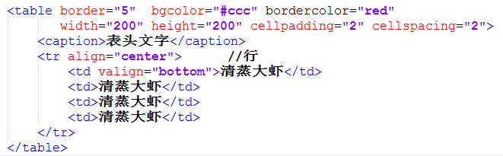
1.HTML基础
1.8 HTML 表格
◆边框： border="1" bordercolor:边框颜色
◆宽度： width="500"
◆高度： height="300"
◆单元格间距： cellspacing="2" 默认值为2
◆内容到边框的距离： cellpadding="2"

Slide 12
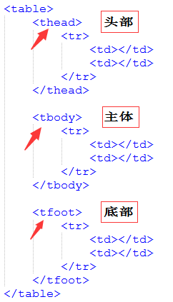
1.HTML基础
◆align： left | center | right
如果align放到tr或td里，内容的对齐方式，如果放到table里，表格的对齐方式。
◆内容垂直对齐方式： valign="bottom | top | middle"
◆背景颜色： bgcolor="red"
表格的标准结构:

Slide 13
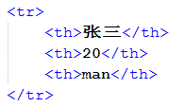
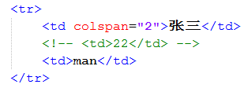
1.HTML基础
输入：table>tr*3>td*3 --> Tab键 -->自动提示
表格标题: 用法和td一样
单元格合并:
colspan="2" 同一行单元格合并
Rowspan="2" 同一列单元格合并
eg:

Slide 14
1.HTML基础
表单(form):
action: 处理信息（把文件提交给那个文件处理）
method: get | post传递信息的方法
Get: 通过浏览器地址栏传递信息，安全性低。
Post: 通过action文件来处理文件，安全性高。
表单的作用就是用来收集信息。

Slide 15
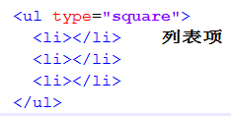
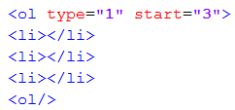
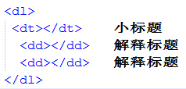
1.HTML基础
1.9 HTML 列表
无序列表:
有序列表:
自定义列表:
type="square" 小方块
type="disc" 实心小圆圈
type="circle" 空心小圆圈
type的值可以为：1,a,A,i,I
start="3" : 决定了开始的位置

Slide 16
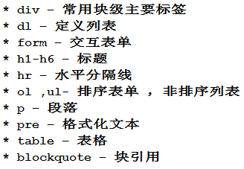
1.HTML基础
1.10 HTML 块元素
HTML 可以通过 <div> 和 <span>将元素组合起来，
<div> 定义了文档的区域，块级 (block-level)
<span> 用来组合文档中的行内元素， 内联元素(inline)
块元素(block element) ：

Slide 17
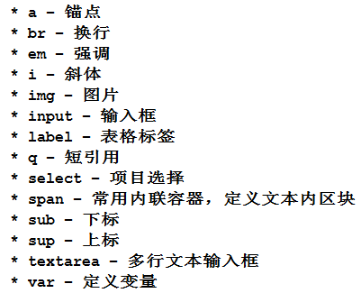
1.HTML基础
HTML 行元素(inline element) ：

Slide 18

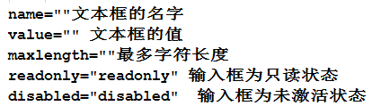

1.HTML基础
1.11 HTML 表单
★文本输入框：
★密码输入框:
注意：单行文本输入框的所有属性对于密码输入框都适用
★单选框:
注意：当将单选框name值设置相同的时候，才能实现单选效果;
Checked="checked" 设置默认选中项

Slide 19





1.HTML基础
★多选框:
★上传文件控件:
★普通按钮：
★图片按钮:
★重置按钮:
★提交按钮：
★判断网址控件:
★日期控件:
★时间控件:

Slide 20


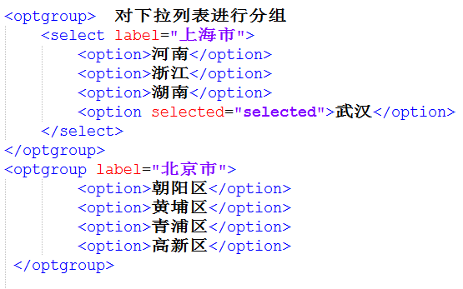
1.HTML基础
★判断邮件控件:
★数字控件:
★滑块控件:
★下拉列表:
selected="selected" 设置下拉列表默认选中项
<select multiple="multiple">
multiple=“multiple” ：
设置下拉列表为多选项

Slide 21

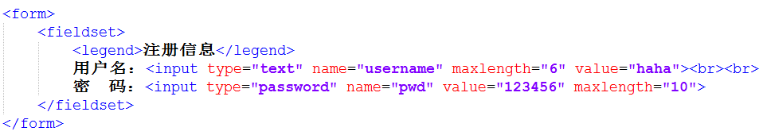

1.HTML基础
★多行文本框：
★表单信息分组：

Slide 22

1.HTML基础
1.12 HTML 框架
iframe语法:
eg:
frameborder 属性用于定义iframe表示是否显示边框
属性值为 "0" 移除边框

Slide 23
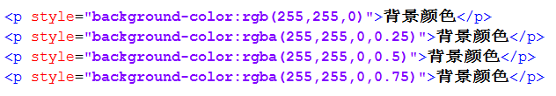
1.HTML基础
1.13 HTML 颜色
HTML 颜色由红色、绿色、蓝色混合而成。
颜色值：
HTML 颜色由一个十六进制符号来定义，这个符号由红色、绿色和蓝色的值组成（RGB）。
种颜色的最小值是0（十六进制：#000）。最大值是255（十六进制：#FFF）。

Slide 24

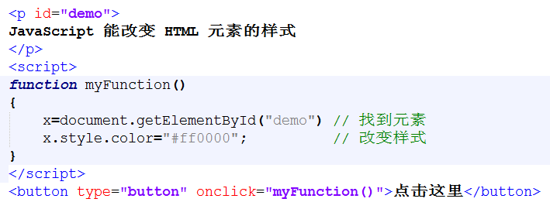
1.HTML基础
1.14 HTML 脚本
JavaScript事件响应:
JavaScript处理 HTML 样式:

Slide 25
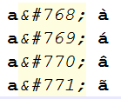
1.HTML基础
1.15 HTML 字符实体
在 HTML 中不能使用小于号（<）和大于号（>），这是因为浏览器会误认为它们是标签。
如果希望正确地显示预留字符，我们必须在 HTML 源代码中使用字符实体。
如需显示小于号，我们必须这样写：&lt; 或 &#60; 或 &#060;
不间断空格:Non-breaking Space(&nbsp;)
结合音标符:
变音符号, 如 尖音符 ( ̀ ) 和 抑音符 ( ́ )

Slide 26

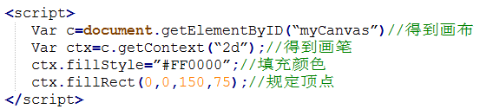
2.HTML5基础
2.1 HTML5 Canvas
什么是 Canvas?
<canvas> 元素用于图形的绘制，通过脚本 (通常是JavaScript)来完成.
<canvas> 标签只是图形容器，您必须使用脚本来绘制图形。
你可以通过多种方法使用Canva绘制路径,盒、圆、字符以及添加图像
一、画布的使用
1、首先创建一个画布（canvas）
2、使用JavaScript来绘制图像

Slide 27

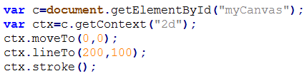
2.HTML5基础
效果图：
3、Canvas - 路径
moveTo(x,y) 定义线条开始坐标
lineTo(x,y) 定义线条结束坐标
二、画图举例
1.画直线：
定义开始坐标(0,0),和结束坐标(200,100). 然后使用stroke()方法来绘制线条:

Slide 28
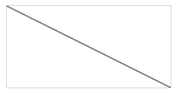
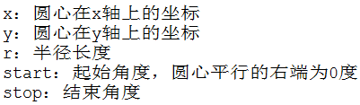
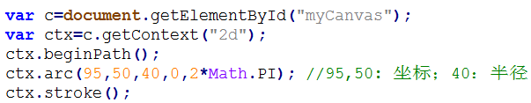
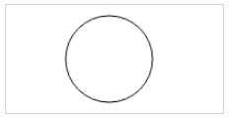
2.HTML5基础
效果图：
2.画圆
使用 arc() 方法 绘制一个圆:
arc(x,y,r,start,stop)
JavaScript:
效果图：

Slide 29
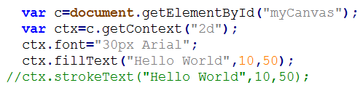
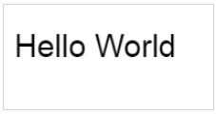
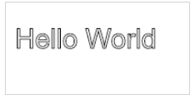
2.HTML5基础
3.画文本
使用 canvas 绘制文本，重要的属性和方法如下：
font - 定义字体
fillText(text,x,y) - 在 canvas 上绘制实心的文本
strokeText(text,x,y) - 在 canvas 上绘制空心的文本
效果图：

Slide 30
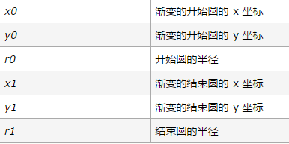
2.HTML5基础
4.渐变
渐变可以填充在矩形, 圆形, 线条, 文本等等, 各种形状可以自己定义不同的颜色。
以下有两种不同的方式来设置Canvas渐变：
createLinearGradient(x,y,x1,y1) - 创建线条渐变
createRadialGradient(x0,y0,r0,x1,y1,r1) - 创建一个径向/圆渐变

Slide 31
2.HTML5基础
当我们使用渐变对象，必须使用两种或两种以上的停止颜色。
addColorStop()方法指定颜色停止，参数使用坐标来描述，可以是0-1.
使用渐变，设置fillStyle或strokeStyle的值为渐变，然后绘制形状，
如矩形，文本，或一条线。
（1）使用 createLinearGradient()，创建一个线性渐变。使用渐变填充矩形
（2）使用 createRadialGradient()，创建一个径向/圆渐变。使用渐变填充矩形

Slide 32
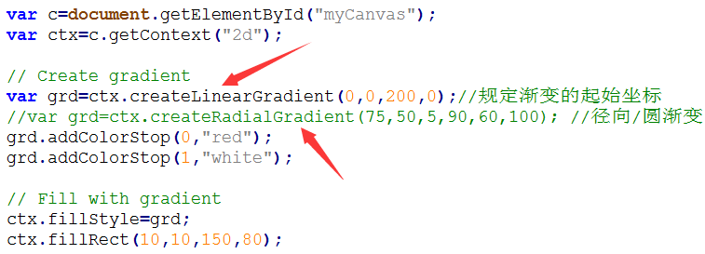

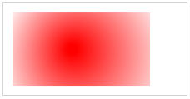
2.HTML5基础
实例：
线性渐变： 径向/圆渐变：

Slide 33
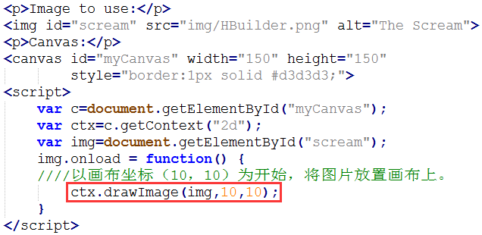

2.HTML5基础
5.Canvas - 图像
把一幅图像放置到画布上, 使用以下方法:
drawImage(image,x,y) 效果图：

Slide 34
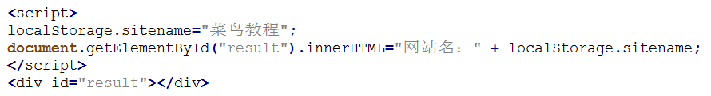
2.HTML5基础
2.2 HTML5 Web存储
localStorage 对象:
localStorage 对象存储的数据没有时间限制
解析：
使用 key="sitename" 和 value="菜鸟教程" 创建一个 localStorage 键/值对。
检索键值为"sitename" 的值然后将数据插入 id="result"的元素中。
不管是 localStorage，还是 sessionStorage，可使用的API都相同，常用的有如下几个（以localStorage为例）：

Slide 35
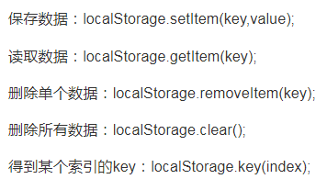
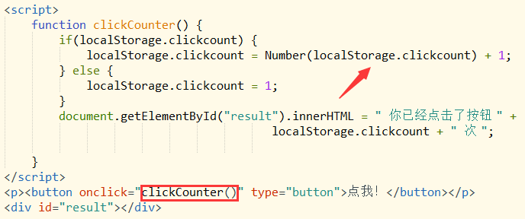

2.HTML5基础
代码中的字符串值转换为数字类型:
效果图：

Slide 36
2.HTML5基础
sessionStorage 对象
sessionStorage 方法针对一个 session 进行数据存储,用语法和localStorage一样；当用户关闭浏览器窗口后，数据会被删除。
两者区别：
localStorage - 没有时间限制的数据存储
sessionStorage - 针对一个 session 的数据存储

Slide 37


